Slide 1
Лабораторная 1

Slide 2
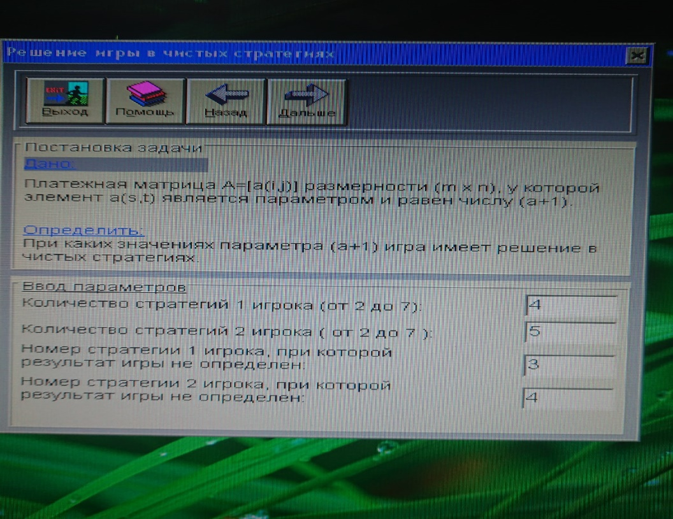
Ввод параметров платежной матрицы. Количество стратегий 1-го игрока равняется 4, количество стратегий 2-го игрока равняется 5, поэтому матрица имеет размер 4x5. Кроме того, задаются номера стратегий 1-го и 2-го игроков, при которых результат игры не определен. Задача состоит в том, чтобы найти значения параметра, при которых игра имеет решение в чистых стратегиях.

Slide 3
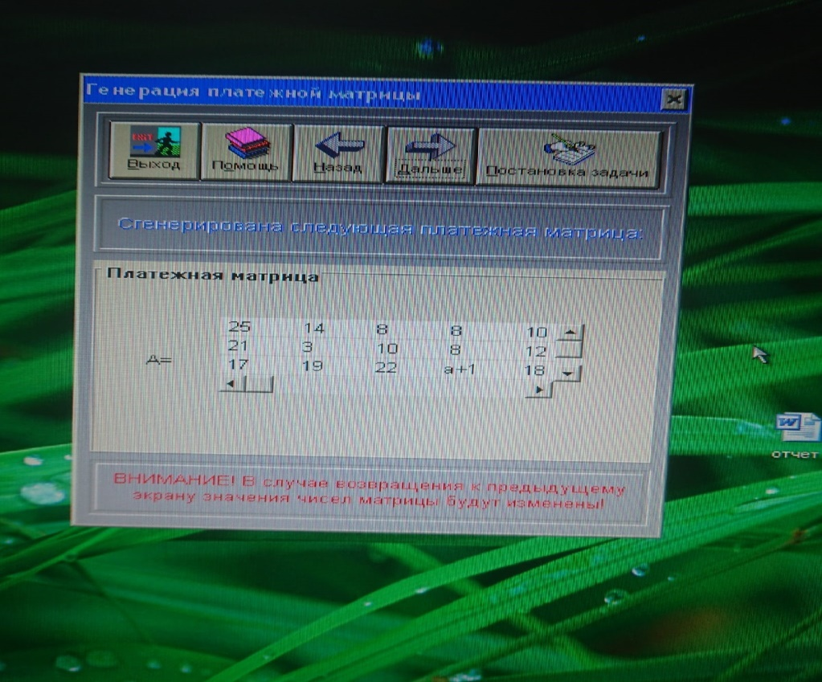
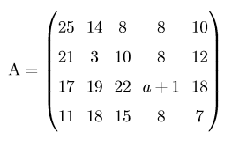
Сгенерированная платежная матрица.

Slide 4
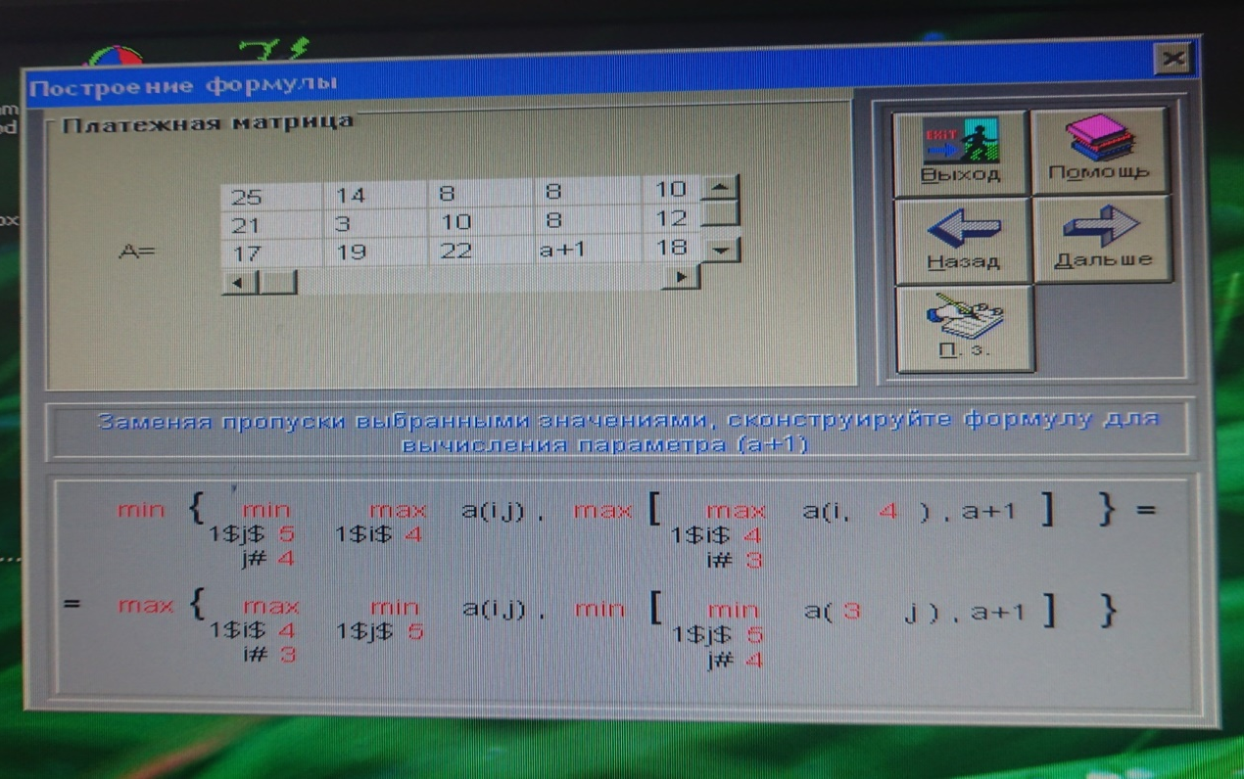
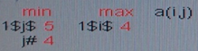
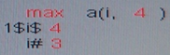
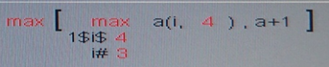
(1)
(2)
(3)
Конструирование формул для вычисления параметра. Для того, чтобы игра имела решение в чистых стратегиях, необходимо чтобы значения верхней и нижней цены игры совпадали.
Составим формулу нахождения верхней цены игры. Во всех столбцах, кроме столбца содержащего параметр, нужно найти максимальные элементы и выбрать минимальный из них (1). Необходимо отдельно рассмотреть столбец с параметром. Выберем максимальный элемент среди известных нам в данном столбце (2). Далее нужно выбрать максимальный элемент во всем столбце (3). В конце выбираем минимальное значение и получаем верхнюю формулу.

Slide 5
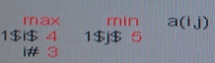
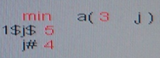
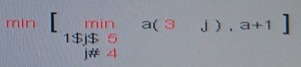
(1)
(2)
(3)
Составим формулу нахождения нижней цены игры. Во всех строках, кроме строки содержащей параметр, нужно найти минимальные элементы и выбрать среди них максимальный (1). Необходимо отдельно рассмотреть строку с параметром. Выберем минимальный элемент среди известных нам в этой строке (2). Далее нужно выбрать минимальный элемент во всей строке (3). В конце выбираем максимальное значение и получаем нижнюю формулу.

Slide 6
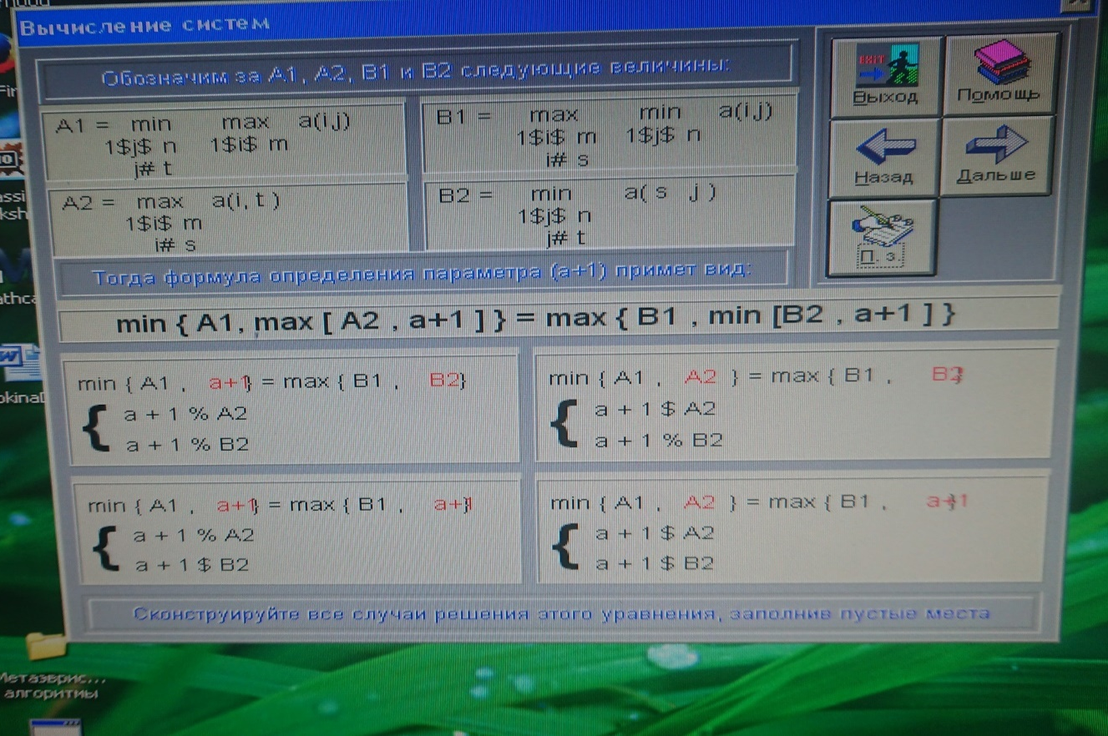
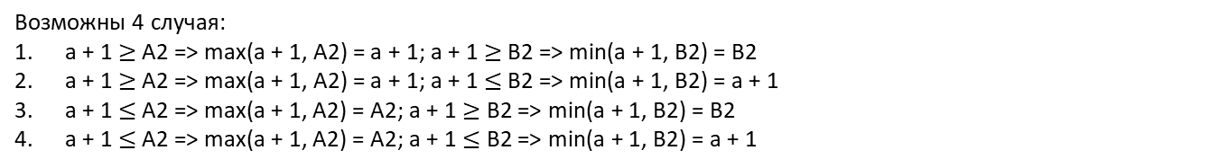
Возможны 4 случая:
a + 1 $≥$ A2 => max(a + 1, A2) = a + 1; a + 1 $≥$ B2 => min(a + 1, B2) = B2
a + 1 $≥$ A2 => max(a + 1, A2) = a + 1; a + 1 $≤$ B2 => min(a + 1, B2) = a + 1
a + 1 $≤$A2 => max(a + 1, A2) = A2; a + 1 $≥$ B2 => min(a + 1, B2) = B2
a + 1 $≤$A2 => max(a + 1, A2) = A2; a + 1 $≤$ B2 => min(a + 1, B2) = a + 1

Slide 7
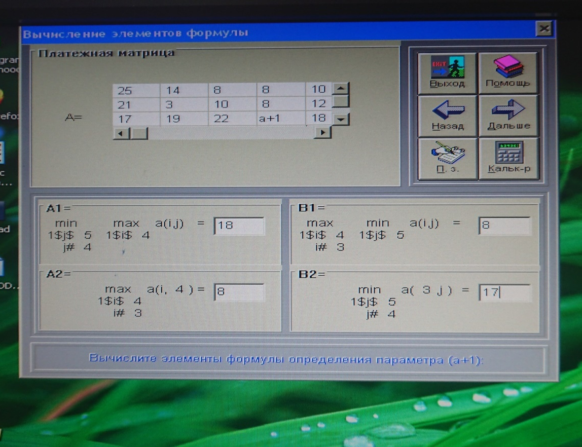
Вычислим величины A1, A2, B1, B2.
A1: Найдем максимумы в столбцах – {25, 19, 22, 18}. Выберем минимальный: min(25, 19, 22, 18) = 18
A2: Выберем максимальный элемент в столбце с параметром: max(8, 8, 8) = 8
B1: Найдем минимумы в строках – {8, 3, 7}. Выберем максимальный: max(8, 3, 7) = 8
B2: Выберем минимальный элемент в строке с параметром: min(17, 19, 22, 18) = 17

Slide 8
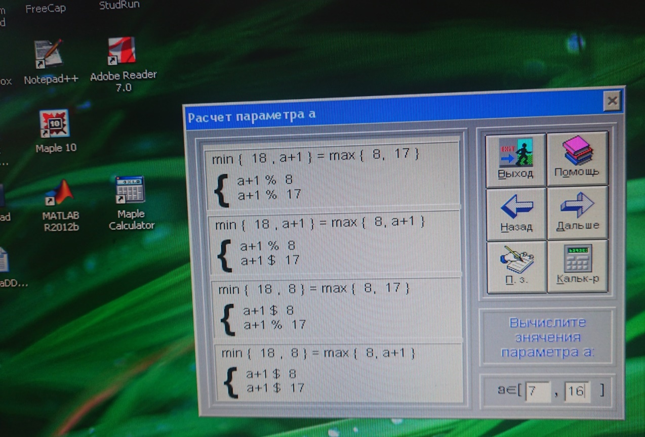
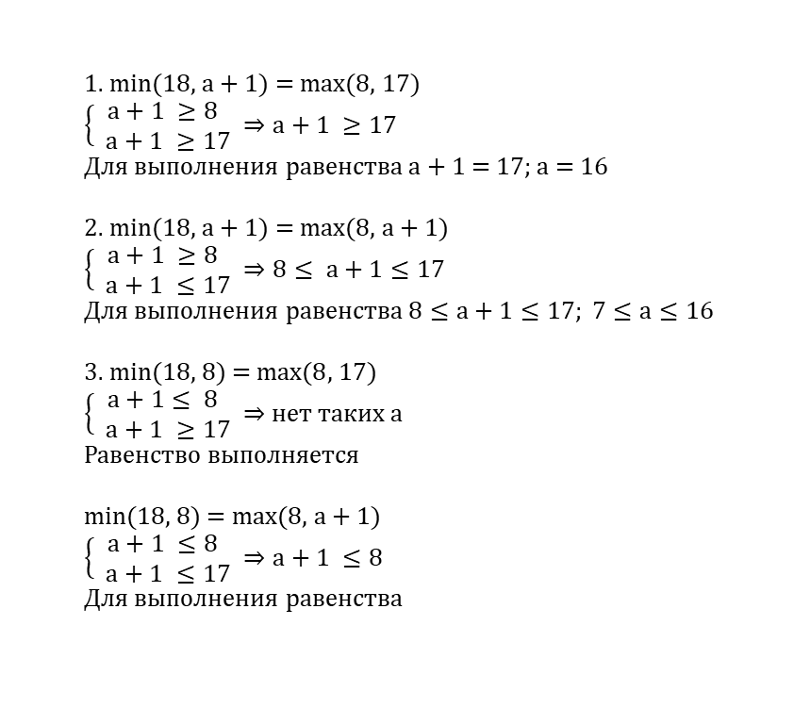
$$\text{1. }\text{min}\text{(18, }\text{a}\text{ + 1) = }\text{max}\text{(8, 17)}$$
$$\left\{\begin{aligned}a+1 ≥8 \\ a+1 ≥\text{17} \end{aligned}\right.⇒a+1 ≥17$$
Для выполнения равенства a + 1 = 17; a = 16
$$\text{2. }\text{min}\text{(18, }\text{a}\text{ + 1) = }\text{max}\text{(8, }\text{a}\text{ + 1)}$$
$$\left\{\begin{aligned}a+1 ≥8 \\ a+1 ≤\text{17} \end{aligned}\right.⇒8≤ a+1≤17$$
Для выполнения равенства $8≤a+1≤17; 7≤a≤16$
$$\text{3. }\text{min}\text{(18, 8) = }\text{max}\text{(8, 17)}$$
$\left\{\begin{aligned}a+1≤ 8 \\ a+1 ≥\text{17} \end{aligned}\right.⇒$нет таких a
Равенство выполняется
$$\text{min}\text{(18, 8) = }\text{max}\text{(8, }\text{a}\text{ + 1)}$$
$$\left\{\begin{aligned}a+1 ≤8 \\ a+1 ≤\text{17} \end{aligned}\right.⇒a+1 ≤8$$
Для выполнения равенства
Из данных уравнений находим допустимые значения параметра: $a ∈[7, 16]$

Slide 9
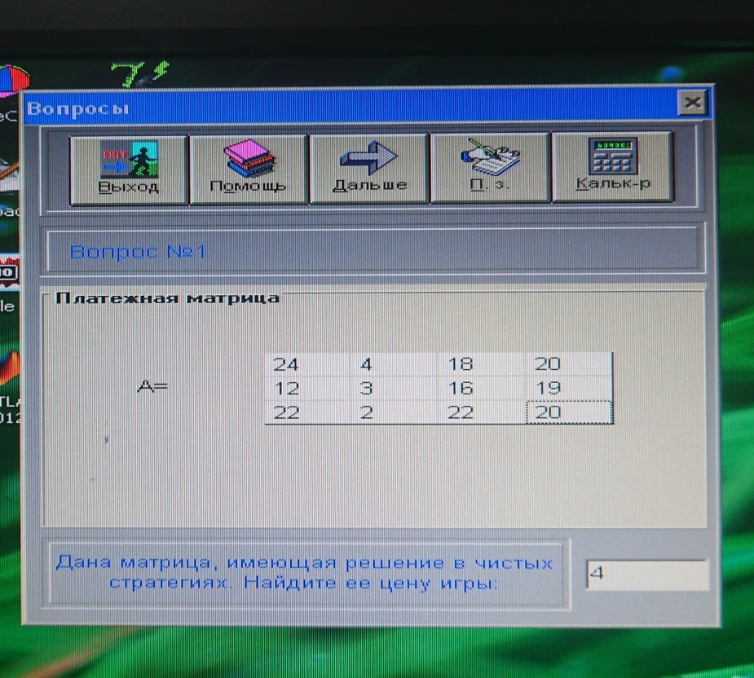
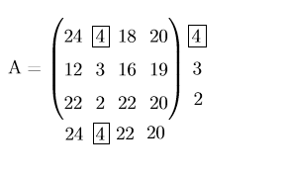
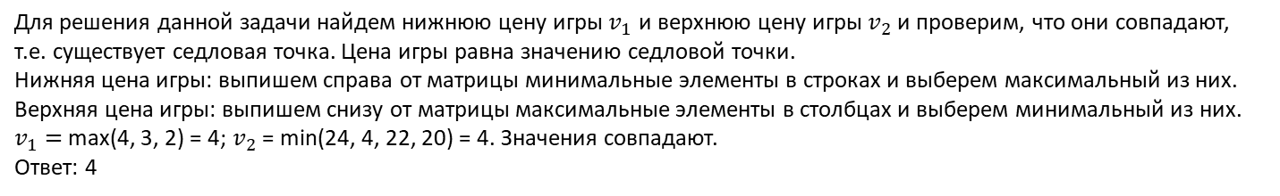
Для решения данной задачи найдем нижнюю цену игры $v_{1}$ и верхнюю цену игры $v_{2}$ и проверим, что они совпадают, т.е. существует седловая точка. Цена игры равна значению седловой точки.
Нижняя цена игры: выпишем справа от матрицы минимальные элементы в строках и выберем максимальный из них.
Верхняя цена игры: выпишем снизу от матрицы максимальные элементы в столбцах и выберем минимальный из них.
$v_{1}=$max(4, 3, 2) = 4; $v_{2}$ = min(24, 4, 22, 20) = 4. Значения совпадают.
Ответ: 4

Slide 10
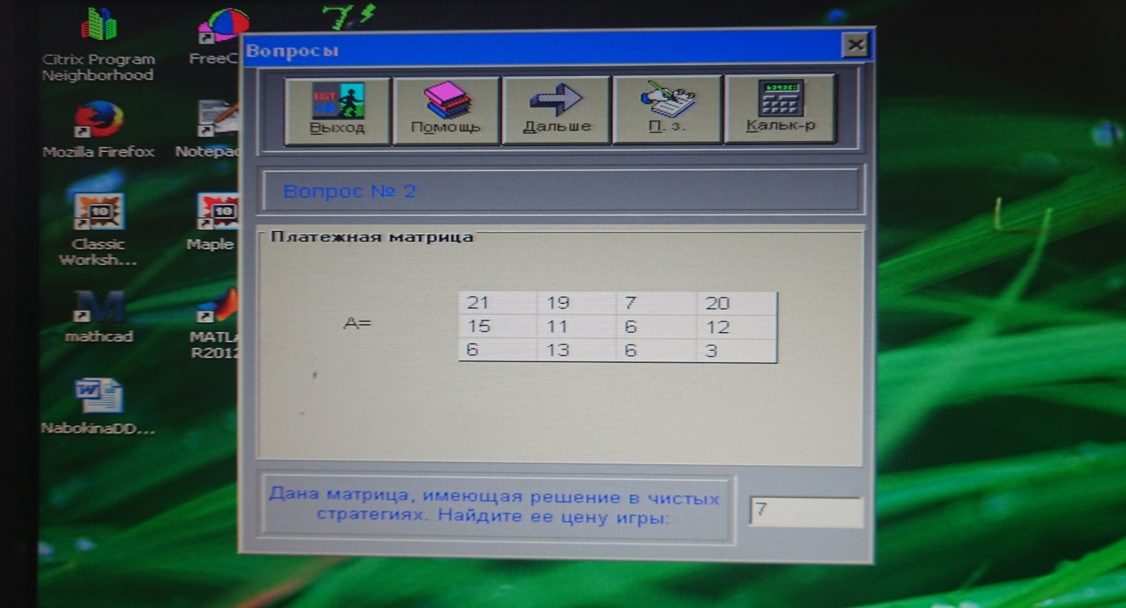
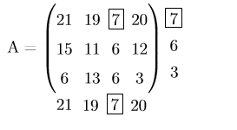
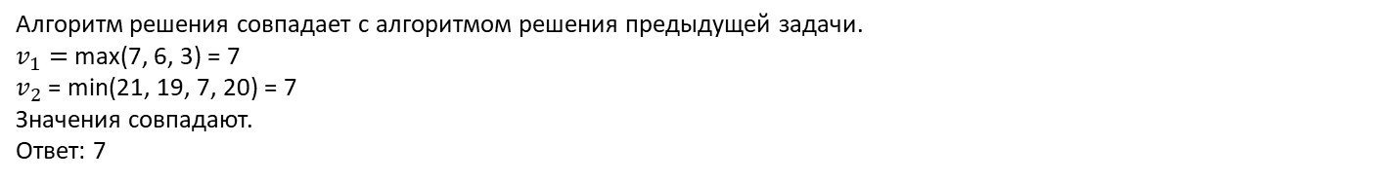
Алгоритм решения совпадает с алгоритмом решения предыдущей задачи.
$v_{1}=$max(7, 6, 3) = 7
$v_{2}$ = min(21, 19, 7, 20) = 7
Значения совпадают.
Ответ: 7

Slide 11
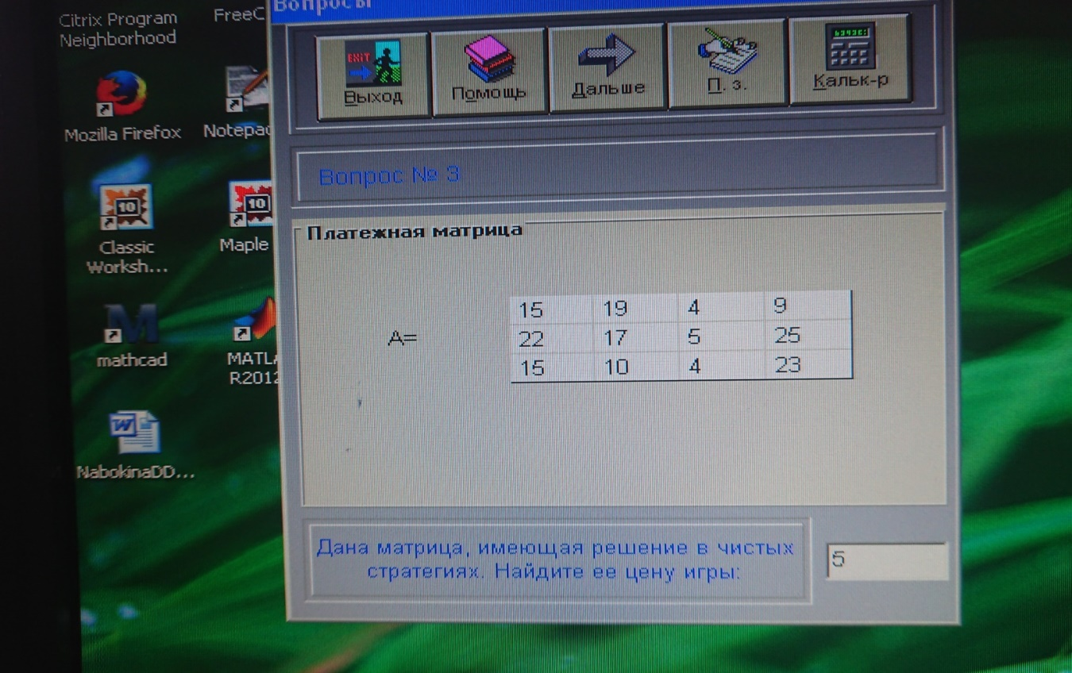
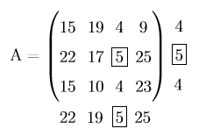
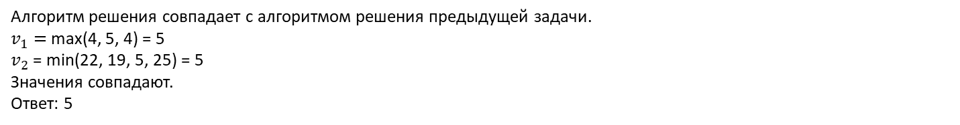
Алгоритм решения совпадает с алгоритмом решения предыдущей задачи.
$v_{1}=$max(4, 5, 4) = 5
$v_{2}$ = min(22, 19, 5, 25) = 5
Значения совпадают.
Ответ: 5

Slide 12
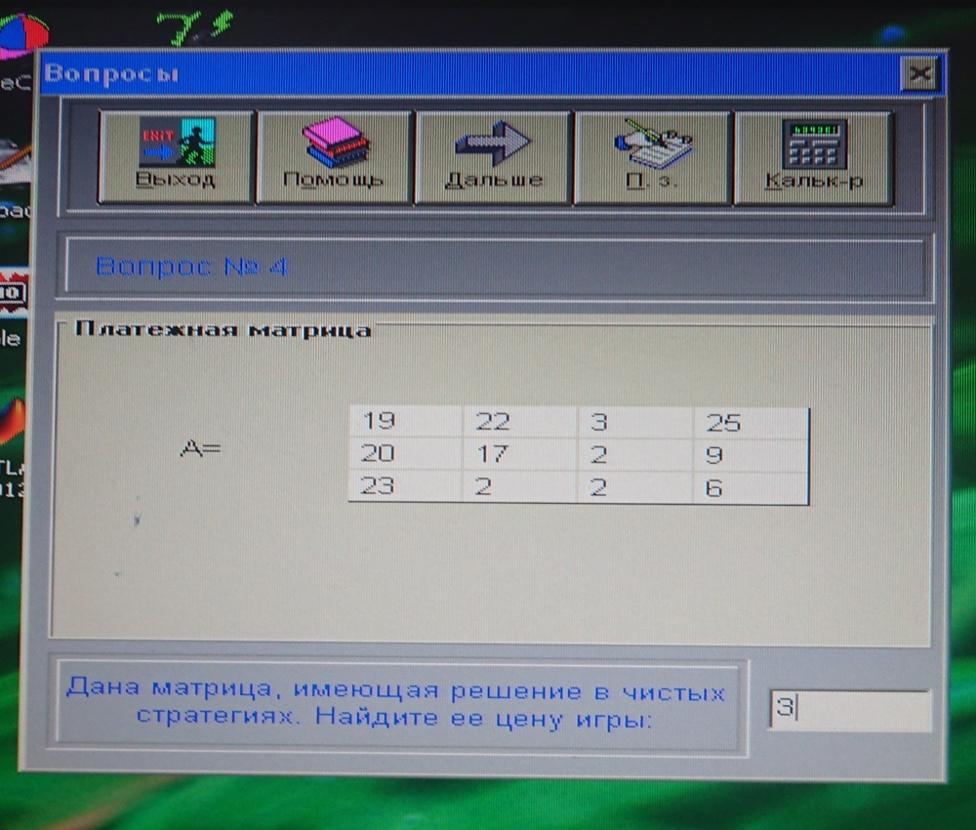
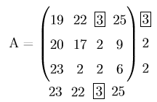
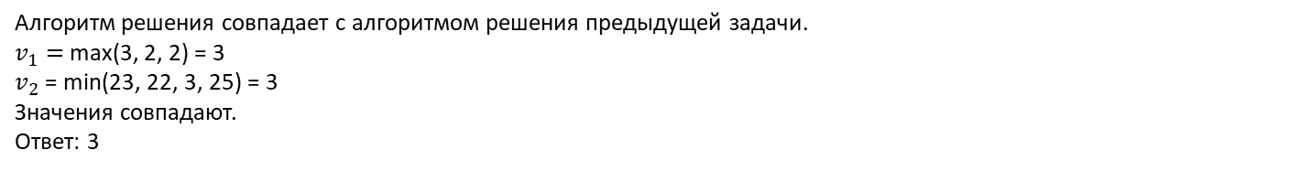
Алгоритм решения совпадает с алгоритмом решения предыдущей задачи.
$v_{1}=$max(3, 2, 2) = 3
$v_{2}$ = min(23, 22, 3, 25) = 3
Значения совпадают.
Ответ: 3

Slide 13
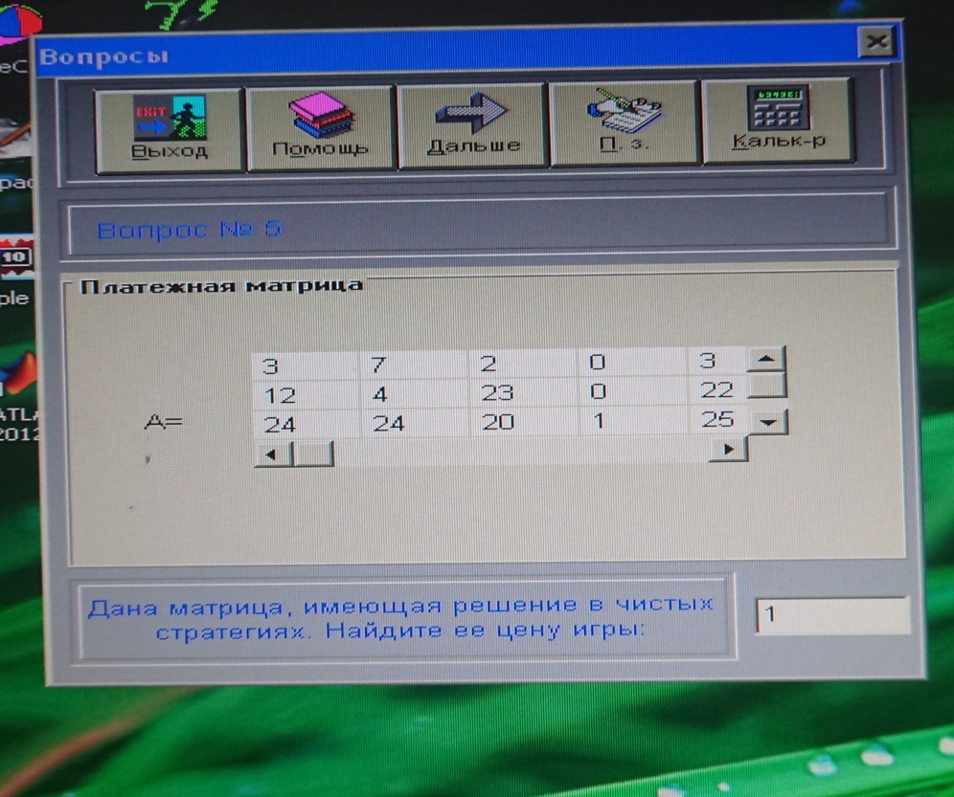
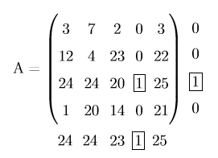
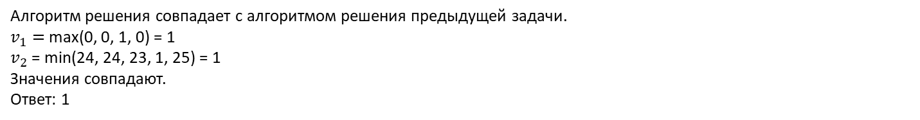
Алгоритм решения совпадает с алгоритмом решения предыдущей задачи.
$v_{1}=$max(0, 0, 1, 0) = 1
$v_{2}$ = min(24, 24, 23, 1, 25) = 1
Значения совпадают.
Ответ: 1

Slide 14
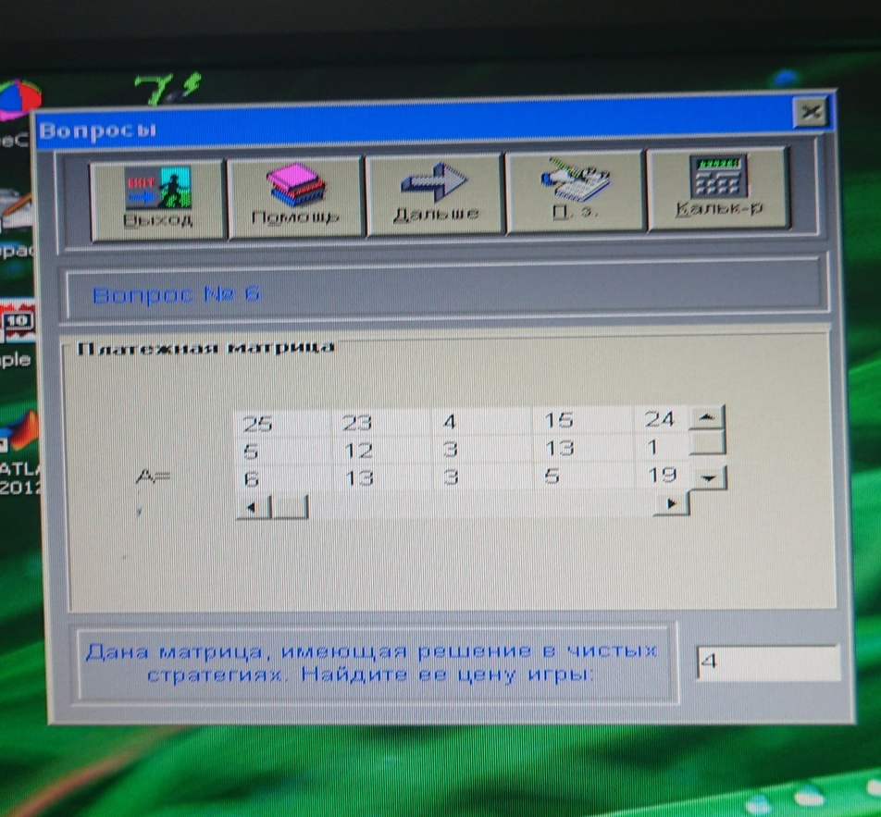
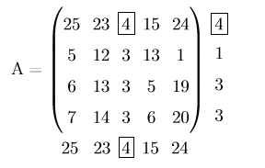
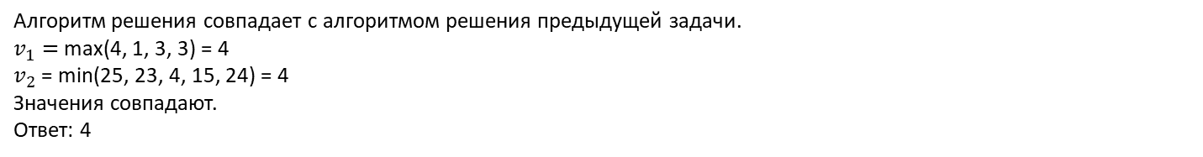
Алгоритм решения совпадает с алгоритмом решения предыдущей задачи.
$v_{1}=$max(4, 1, 3, 3) = 4
$v_{2}$ = min(25, 23, 4, 15, 24) = 4
Значения совпадают.
Ответ: 4

Slide 15
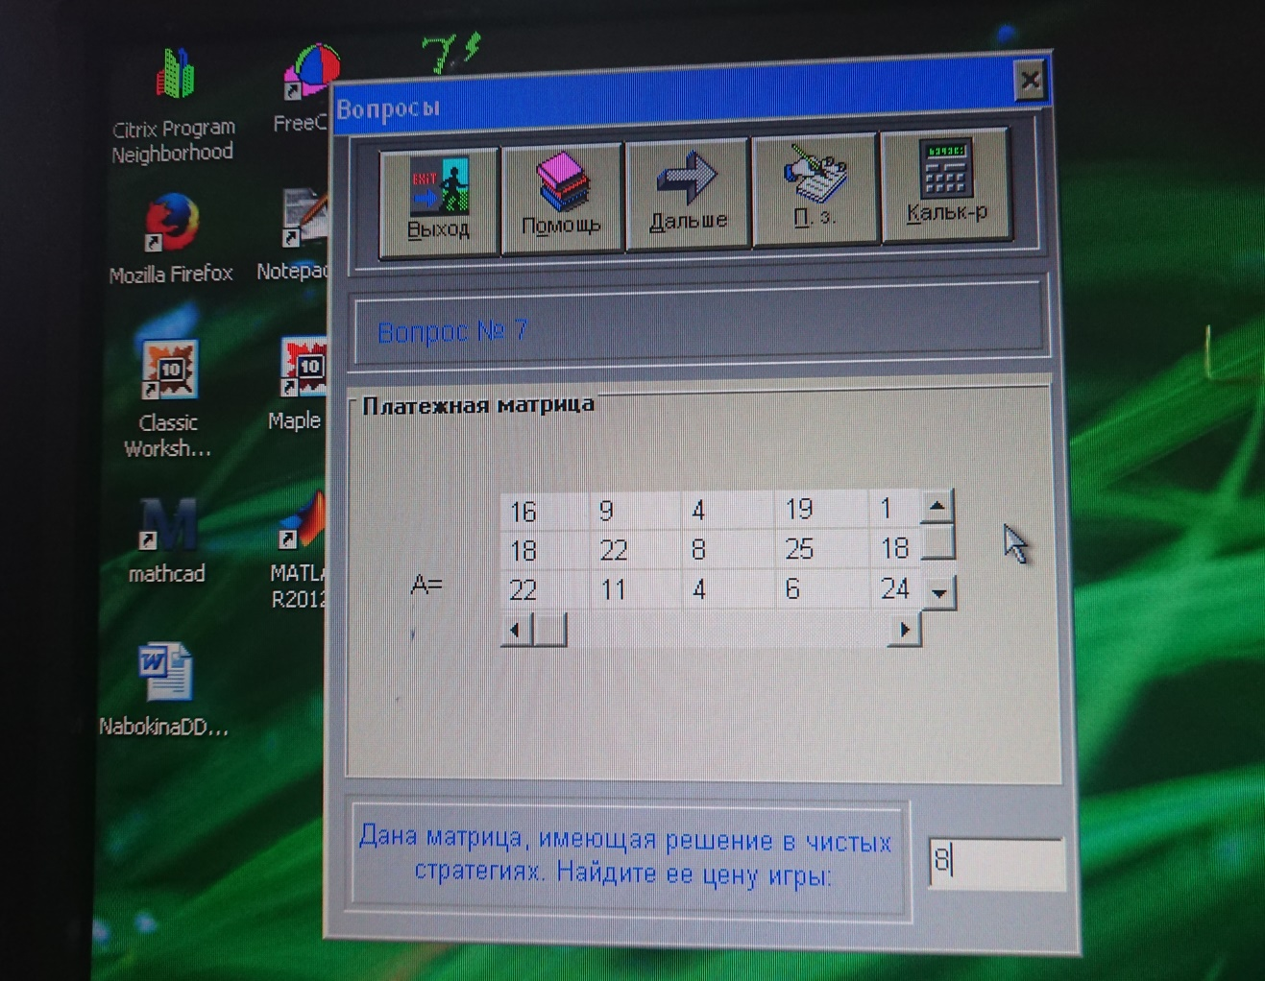
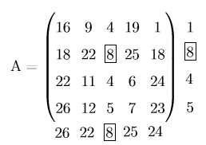
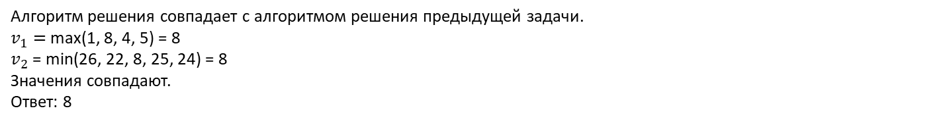
Алгоритм решения совпадает с алгоритмом решения предыдущей задачи.
$v_{1}=$max(1, 8, 4, 5) = 8
$v_{2}$ = min(26, 22, 8, 25, 24) = 8
Значения совпадают.
Ответ: 8

Slide 16
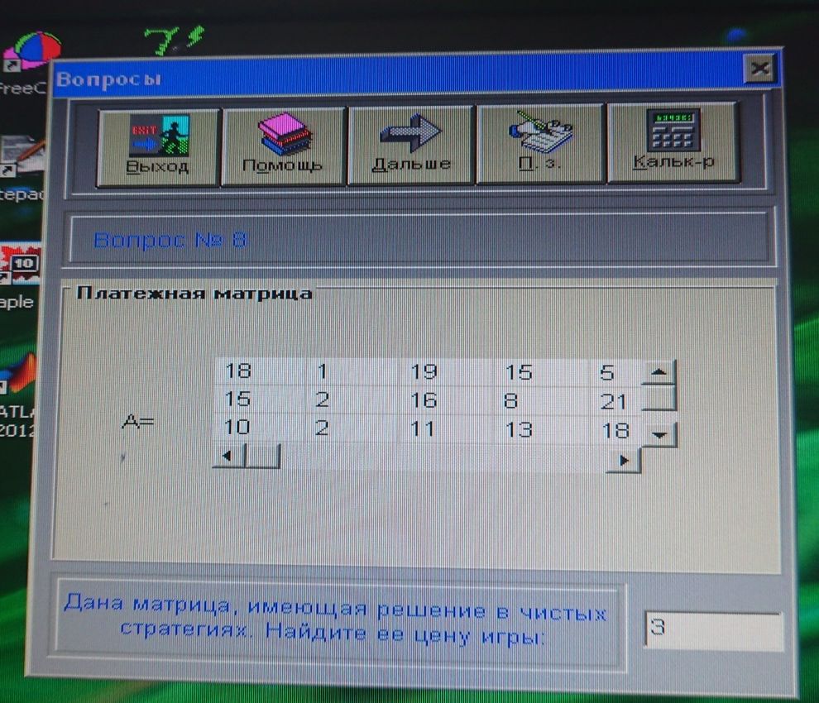
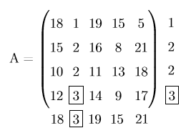
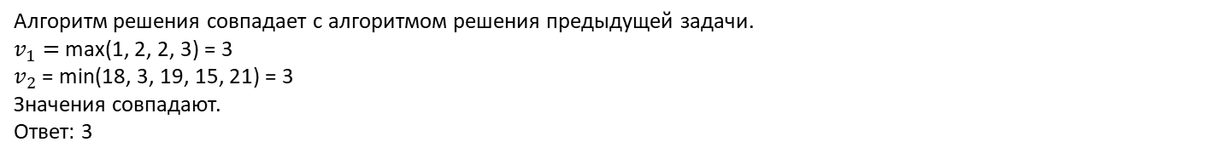
Алгоритм решения совпадает с алгоритмом решения предыдущей задачи.
$v_{1}=$max(1, 2, 2, 3) = 3
$v_{2}$ = min(18, 3, 19, 15, 21) = 3
Значения совпадают.
Ответ: 3

Slide 17
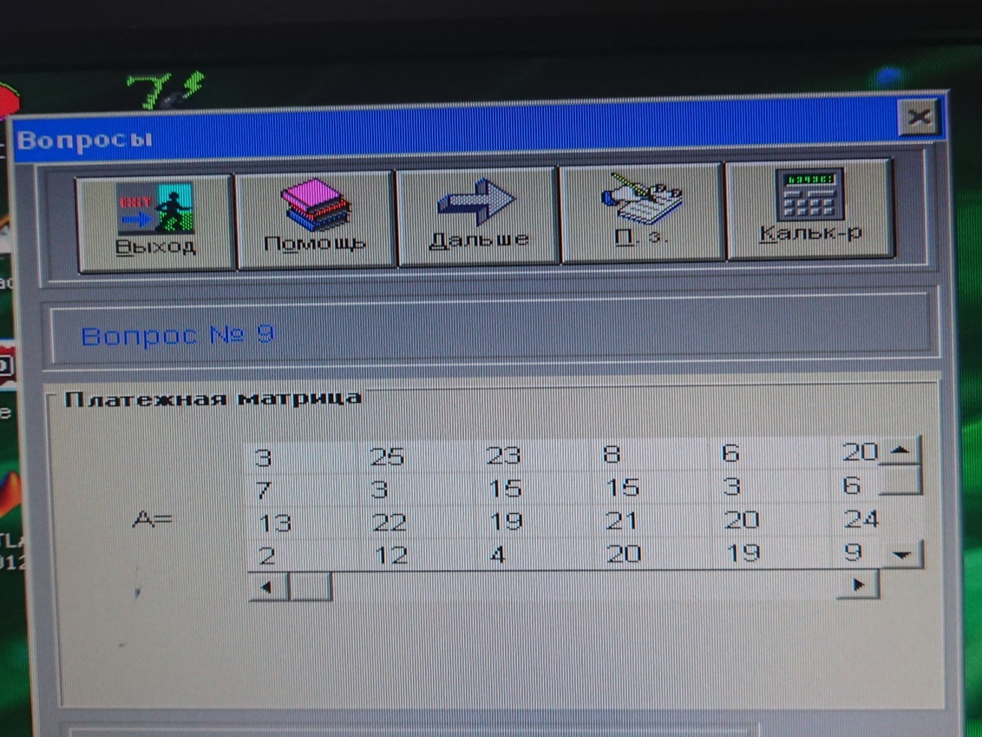
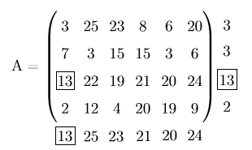
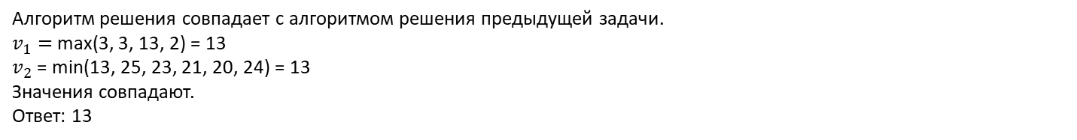
Алгоритм решения совпадает с алгоритмом решения предыдущей задачи.
$v_{1}=$max(3, 3, 13, 2) = 13
$v_{2}$ = min(13, 25, 23, 21, 20, 24) = 13
Значения совпадают.
Ответ: 13

Slide 18
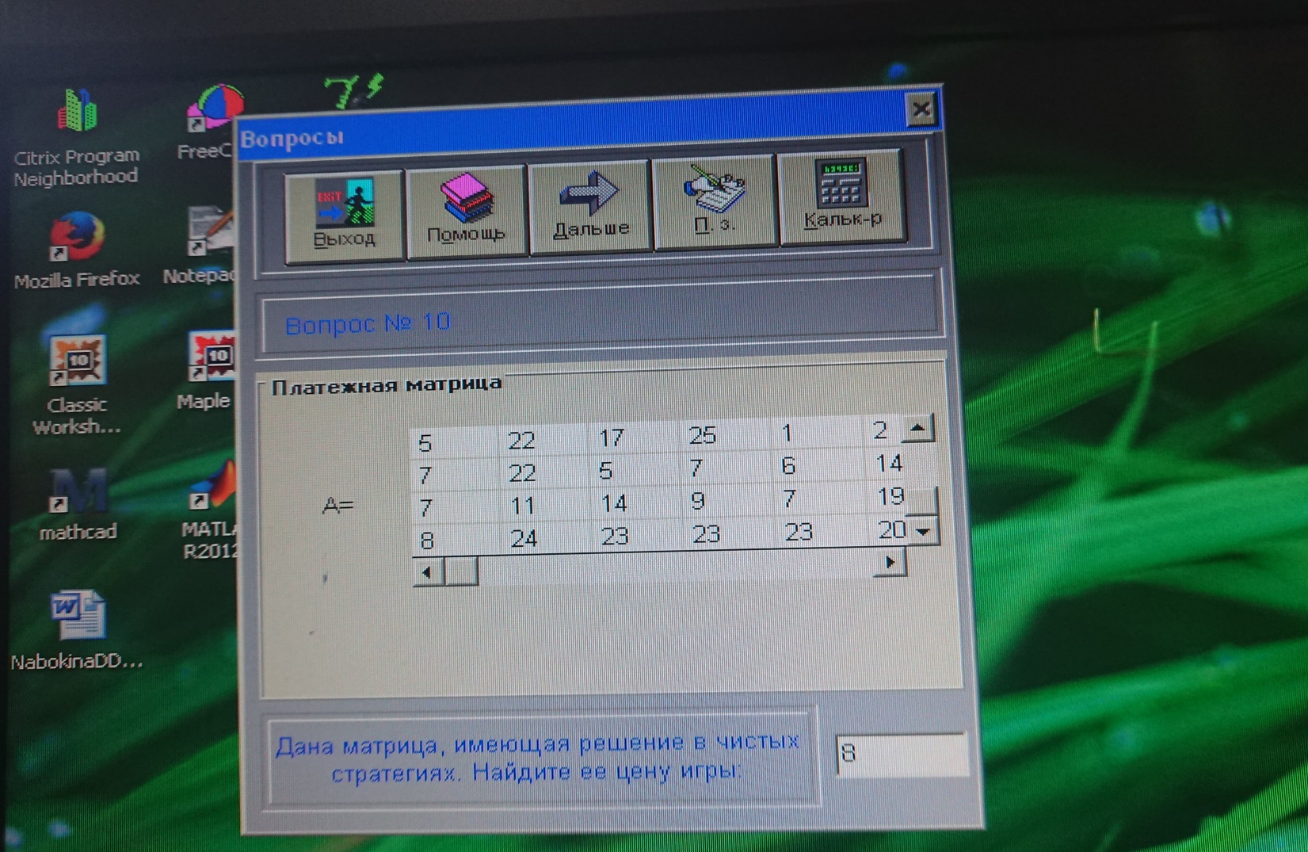
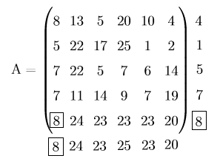
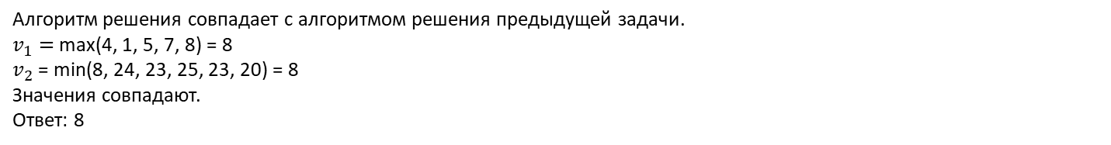
Алгоритм решения совпадает с алгоритмом решения предыдущей задачи.
$v_{1}=$max(4, 1, 5, 7, 8) = 8
$v_{2}$ = min(8, 24, 23, 25, 23, 20) = 8
Значения совпадают.
Ответ: 8

Slide 19
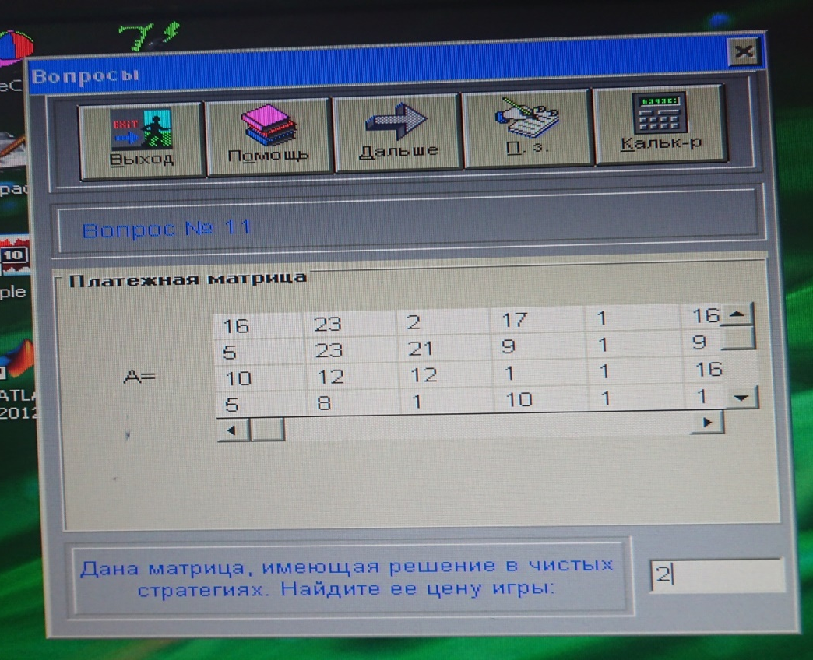
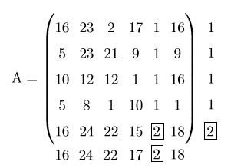
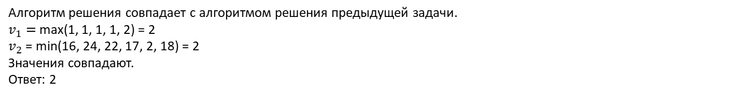
Алгоритм решения совпадает с алгоритмом решения предыдущей задачи.
$v_{1}=$max(1, 1, 1, 1, 2) = 2
$v_{2}$ = min(16, 24, 22, 17, 2, 18) = 2
Значения совпадают.
Ответ: 2

Slide 20
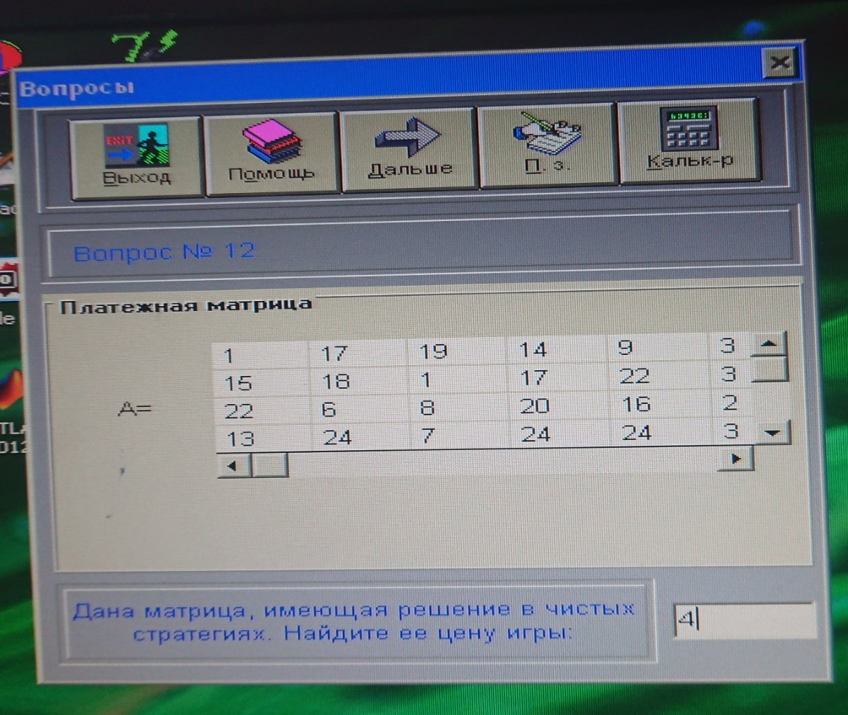
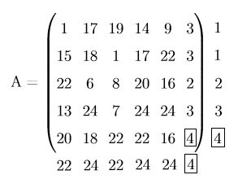

Алгоритм решения совпадает с алгоритмом решения предыдущей задачи.
$v_{1}=$max(1, 1, 2, 3, 4) = 4
$v_{2}$ = min(22, 24, 22, 24, 24, 4) = 4
Значения совпадают.
Ответ: 4

Slide 21



Алгоритм решения совпадает с алгоритмом решения предыдущей задачи.
$v_{1}=$max(8, 1, 1, 2, 5, 2) = 8
$v_{2}$ = min(25, 23, 22, 25, 25, 17, 8) = 8
Значения совпадают.
Ответ: 8

Slide 22



Алгоритм решения совпадает с алгоритмом решения предыдущей задачи.
$v_{1}=$max(2, 4, 1, 1, 14, 5) = 14
$v_{2}$ = min(24, 25, 25, 24, 23, 14, 24) = 14
Значения совпадают.
Ответ: 14

Slide 23



Алгоритм решения совпадает с алгоритмом решения предыдущей задачи.
$v_{1}=$max(1, 3, 5, 11, 3, 4) = 11
$v_{2}$ = min(21, 11, 19, 18, 25, 19, 25) = 11
Значения совпадают.
Ответ: 11

Slide 24



Алгоритм решения совпадает с алгоритмом решения предыдущей задачи.
$v_{1}=$max(5, 4, 2, 6, 2, 3) = 6
$v_{2}$ = min(19, 25, 25, 24, 24, 23, 6) = 6
Значения совпадают.
Ответ: 6

Slide 25


